Slide 1
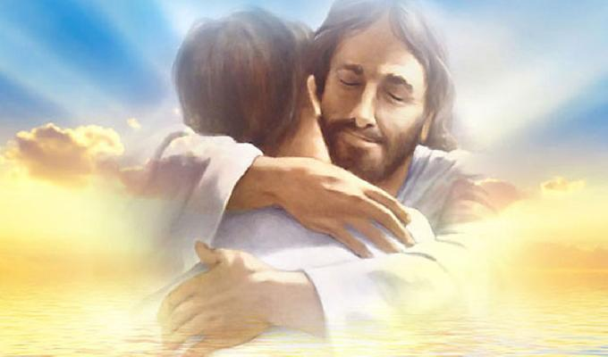
“EL AMOR DE DIOS TIENE MUCHAS POSIBILIDADES”
Más cerca de Dios
ESCUELA SABÁTICA
IGLESIA ADVENTISTA DEL 7° DÍA

Slide 2
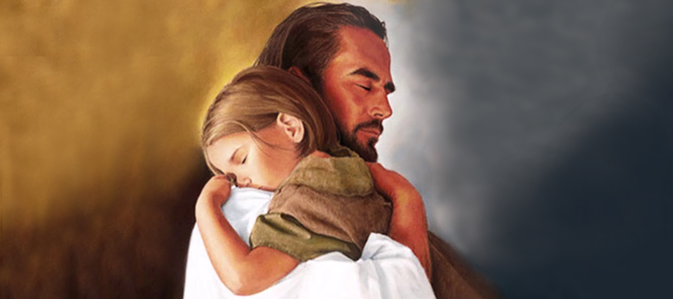
SERVICIO DE CANTO
# 58 “Grande es el amor divino”, # 59 “Mirad qué amor”, # 125 “Infinito amor de Cristo”.

Slide 4
PROPÓSITO
Aprender sobre el Ministerio Adventista de Posibilidades para lograr ser una iglesia
Inclusiva.

Slide 5
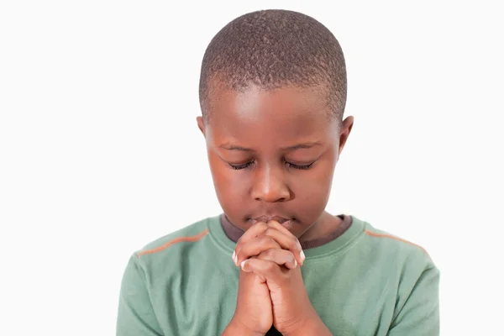
ORACIÓN DE RODILLAS

Slide 6
LECTURA BÍBLICA
Juan 13:34-35 nos dice: “Un mandamiento nuevo os doy: Que os améis unos a otros; como yo os he
amado, que también os améis unos a otros. En esto conocerán que son mis discípulos, si tenéis amor
los unos por los otros”.

Slide 7
“En el ministerio
de posibilidades nos preocupamos por alcanzar a los sordos o hipoacúsicos, la comunidad sorda es
quizá, uno de los grupos más difíciles de alcanzar. Los sordos no somos discapacitados, porque
podemos hacer casi todo por nosotros mismos, excepto comunicarnos con los hablantes. A menudo
se refieren a nosotros como “sordo-mudos”, pero esto es un error…”

Slide 8
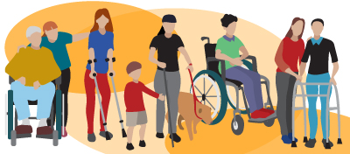
INTRODUCCIÓN
El 15% de la población mundial, es decir, 1,000 millones de personas, sufren algún tipo de
discapacidad. En México 6.2 millones de personas viven con estas condiciones. ¿Pero cuántas de esas
personas vemos en nuestra iglesia esta mañana? ¿Será que ellas no necesitan saber que Jesús las ama?
¿Alguna vez te has acercado a alguien con alguna discapacidad para conocerle y hacerte su amigo?

Slide 9
Imagínate tú que eres una persona que no puede ver, o que no puede escuchar, o caminar; o imagina que tu hijo tuviera alguna condición física o de salud que le impide interactuar con los demás niños
o que le hace ser objeto de burlas o apodos, o lo mantiene aislado de los demás;
ahora imagínate que
llegas a un lugar donde te sientes bienvenido y te tratan a ti (con discapacidad),
o a tu hijo como parte
de la comunidad, con respeto y dignidad, entonces sientes que formas parte de una comunidad donde
te sientes amado y valorado, pero además, aprendes del Reino de Dios y te preparas para un mundo mejor

Slide 10
El ministerio es un privilegio que Dios nos ha dado a los cristianos, este privilegio se basa en
principios bíblicos, en la vida de Cristo y en el amor que Dios muestra hacia cada ser humano.
Ministrar a aquellos que tienen necesidades especiales no es más que participar del amor que Cristo
demostró a la humanidad. Nos permite imitar el supremo sacrificio del servicio del Padre celestial al
haber dado a su Hijo unigénito a un mundo que no lo merece.

Slide 11
Muchos creen que la palabra discapacidad tiene una connotación negativa y evitan su uso, otros rechazan el término necesidades especiales argumentando que un impedimento que limita
sustancialmente las actividades diarias no debería considerarse especial. Algunos de los que intentan describir la función de este ministerio creen que las palabras inclusión o inclusivos serían más apropiadas. Nosotros le llamamos “Ministerio de posibilidades”, porque creemos que para todos es
posible recibir el amor de Dios y el servicio a él, hoy conoceremos qué es el Ministerio de
Posibilidades

Slide 12
Amarse unos a otros es respetar, empatizar, y cuidar de los demás, amar es tener compasión.
La palabra "compasión" tiene su origen en el griego antiguo. Proviene de la palabra griega "συμπάθεια"
(sympátheia), que se compone de dos partes:
a. "σύν" (syn), que significa "junto" o "con”
b. "πάθος" (pathos), que se traduce como "sentimiento" o "sufrimiento".

Slide 13
Por lo tanto, la palabra "συμπάθεια" (sympátheia) se refiere a la idea de "sentir junto con" o "compartir
sentimientos". En su evolución hacia el latín, esta palabra dio origen a términos relacionados con la
empatía y la compasión en varios idiomas.

Slide 14
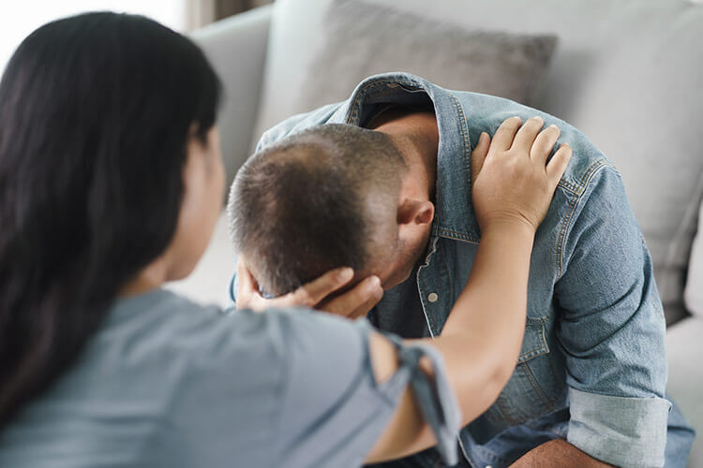
La compasión implica sentir empatía por el sufrimiento de los demás, pero, además implica estar dispuesto a actuar para aliviar ese sufrimiento.

Slide 15
Manifestar el amor de Dios es promover el respeto, la empatía, la compasión y el cuidado hacia los
demás. Amar significa tratar a las personas con consideración y bondad. Amar significa reconocer la
dignidad y el valor de cada individuo y tratar a los demás con cortesía. Amar implica ponerse en el
lugar de los demás, comprender sus sentimientos y perspectivas, es mostrar comprensión y apoyo.

Slide 16
Amar es sentir simpatía y preocupación por el sufrimiento de los demás y actuar para aliviarlo en la
medida de lo posible. Amar es estar dispuesto a apoyar y ayudar a los demás en tiempos de necesidad,
mostrando que estamos dispuestos a estar allí para los demás. Amar, implica respetar las diferencias
individuales y tratar a todas las personas con igualdad y justicia. Amar es ser y actuar como Jesús
actuó con los demás.

Slide 17
En el Ministerio Adventista de Posibilidades, tratamos de mostrar el amor de Dios a siete grupos de
personas que cuentan con la posibilidad de ser parte del reino de Dios y de alcanzar a otros que viven
como ellos. Al preocuparnos por ellos y sus necesidades, les hacemos
saber que Dios también se interesa en ellos, en consecuencia, se sienten motivados a cumplir con la
misión. Contribuir para que nuestra iglesia los incluya en las actividades hará que se sientan parte de
nuestra comunidad, un grupo de creyentes que se prepara y prepara a otros para el encuentro con Jesús.

Slide 18
1. Personas sordas o hipoacúsicas
2. Personas ciegas o con visión limitada
3. Personas físicamente inmóviles
4. Personas con enfermedades mentales
5. Niños huérfanos o vulnerables
6. Personas que sufren la pérdida de un cónyuge
7. Personas que son cuidadores (de los grupos anteriores o de enfermos crónicos)

Slide 19
HIMNO DE ALABANZA
# 47

Slide 20
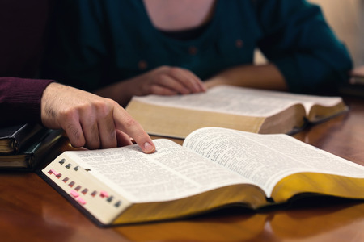
NUEVO HORIZONTE
DISCIPULADO
UN DISCIPULADO CONTINUO Y PRÁCTICO

Slide 21
Cuando una persona se siente amada, comprendida e integrada en la iglesia, desea permanecer
en ella. En el ministerio de posibilidades nuestro lema es: “Todos son necesarios, dotados y
valorados”. Porque se dice que: “Las personas van donde se sientes bienvenidos,
pero se quedan donde se sienten valorados”

Slide 22
En el Ministerio Adventista de Posibilidades nos preocupamos por alcanzar a los sordos o
Hipoacúsicos, la comunidad sorda es quizá, uno de los grupos más difíciles de
alcanzar. Los sordos no son discapacitados en sí, porque pueden hacer casi todo por ellos mismos,
excepto comunicarse con los hablantes en su lengua materna. A menudo nos hemos referido a los sordos como: “sordo-mudos”, pero esto es un error, porque el sordo no es mudo, pues se puede
comunicar, pero con las manos, en otra lengua. Lo correcto es llamarles “sordos”

Slide 23
En el mundo
existen cerca de 70 millones de personas sordas, y en nuestro país, viven cerca de 300,000. El sordo
en México se comunica a través de la “Lengua de Señas Mexicana” (LSM), aprenderla es un desafío,
sin embargo, creemos que Dios nos puede capacitar para aprender su lengua y poder acercarnos a
ellos para invitarlos y enseñarles las promesas de la Biblia en su propia lengua, intenta desafiarte a ti mismo a aprender la Lengua de Señas Mexicana; se dice que “el ojo no ve lo que el cerebro ignora”,

Slide 24
por tanto, cuando aprendas la lengua del sordo, seguramente lograrás identificar a más sordos en nuestra comunidad, y podrás poner a su alcance el amor que Dios tiene para ellos, ¿sabías que el sordo se queda donde hablan su lengua?, se quedan porque se sienten valorados, aprenden de Jesús y
ellos a su vez, traen a otros. Aunque la comunidad sorda es un grupo difícil de alcanzar, no es imposible, porque “lo que es imposible para los hombres es posible para Dios” (Lucas 18:27).
El sordo es un hijo de Dios que inmediatamente comprende su misión de compartir con otros el amor
que ha conocido y recibido de Jesús a través de su iglesia. Dios ve posibilidades en ellos

Slide 25
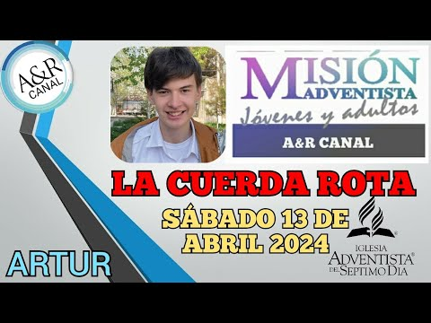
MISIONERO MUNDIAL
UZBEKISTÁN

